Slide 1
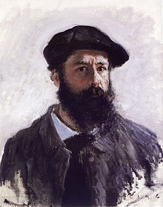
UTE – Università Cardinal Colombo - MILANO Giovedì, 12 maggio 2022
CLAUDE
MONET
Fantasmagoria
di colori en plein air!

Slide 2
Claude Monet, Autoritratto. Olio su tela, 55×46 cm, 1886, Collezione privata (Parigi, 14 novembre 1840 – Giverny, 5 dicembre 1926)
DICHIARAZIONE D’ARTISTA
«Altri pittori dipingono un ponte, una casa, una barca…io voglio dipingere l’aria che circonda il ponte, la casa, la barca, la bellezza della luce in cui esistono».

Slide 3
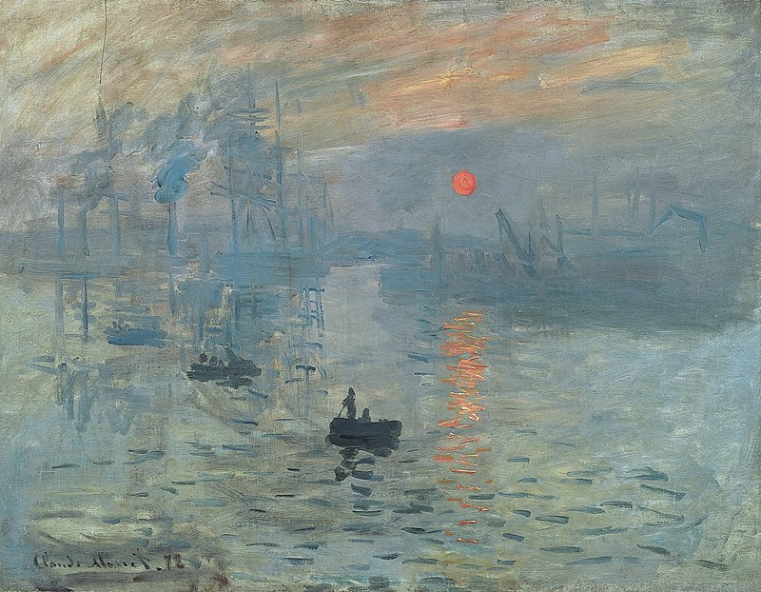
Claude Monet. Impression, soleil levant – Impressione al levar del sole. Olio su tela, 48x63cm, 1872, Musèe Marmottan Monet, Parigi

Slide 4
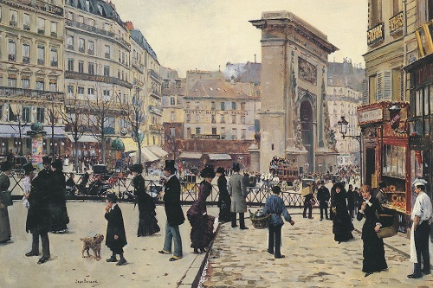
Uno scorcio di Parigi nel 19° secolo.

Slide 5
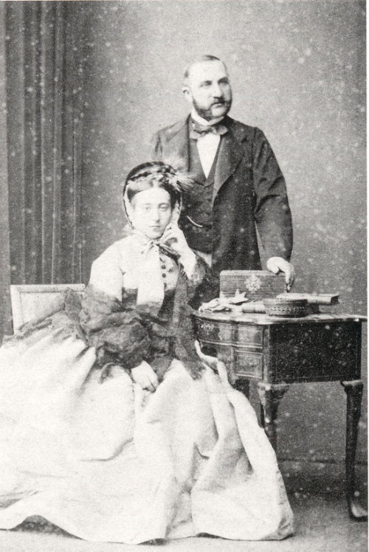
I genitori Claude Adolphe Monet e Louise Justine Aubrée.

Slide 6
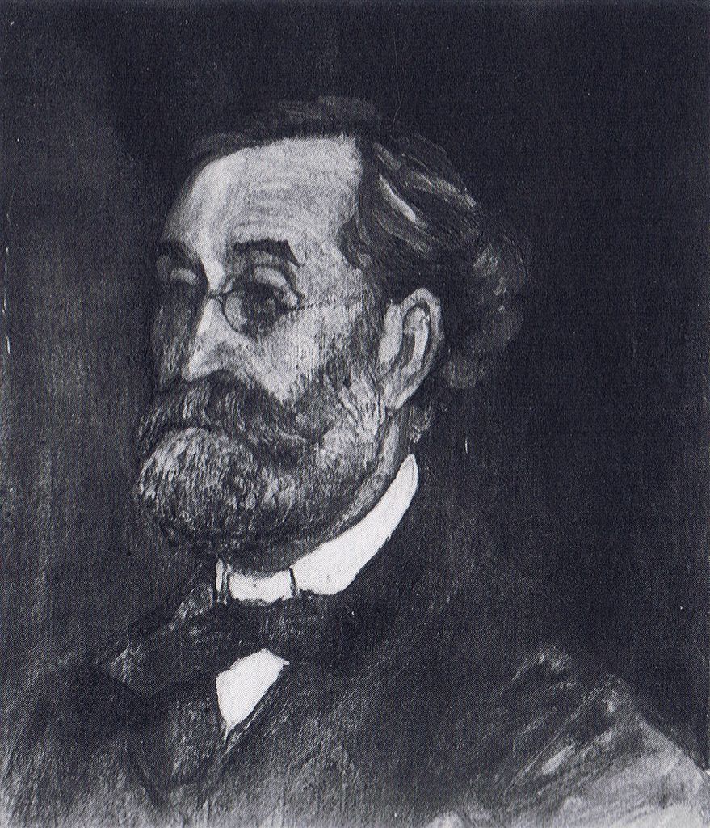
Claude Adolphe Monet, il padre.

Slide 7
Le Havre, il porto oggi.

Slide 8
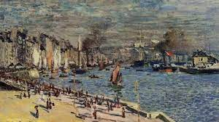
Il porto di Le Havre, Normandia, nella pittura di Claude Monet.

Slide 9
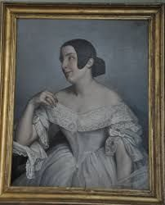
La madre, Louise Justine Aubrée, in un ritratto del figlio Claude.

Slide 10
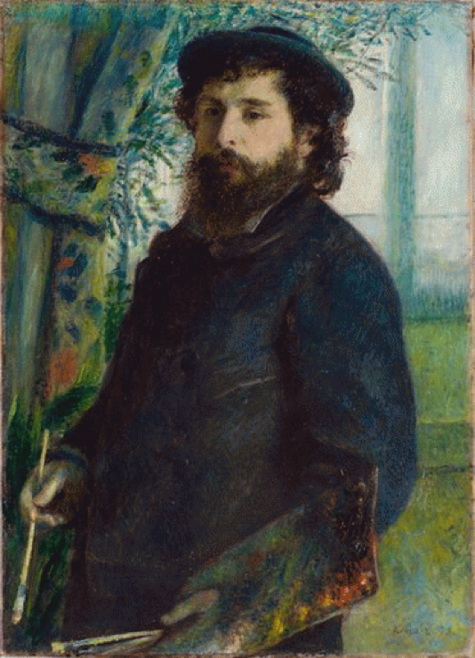
Veduta di Rouelles. Olio su tela, 1872, la prima opera di Claude Monet.

Slide 11
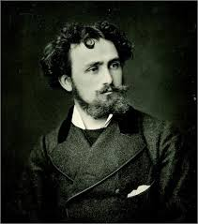
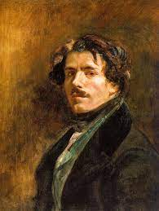
Eduard Manet Eugene Delacroix, Autoritratto, 1837

Slide 12
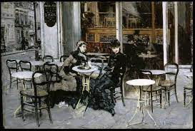
Cafè Guerbois, uno dei ritrovi degli artisti parigini.

Slide 13
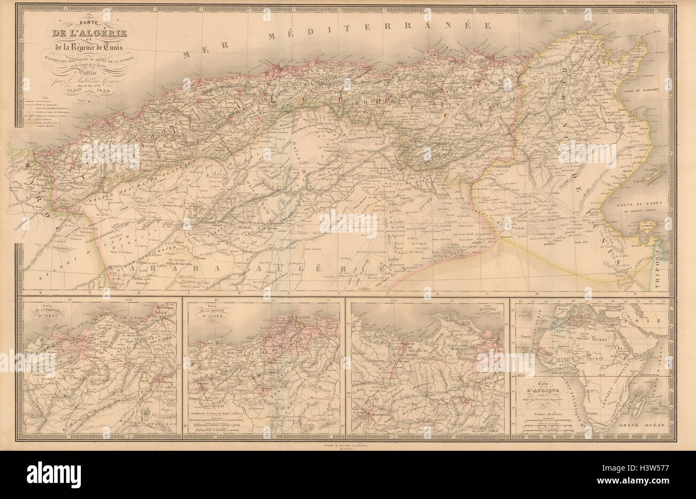
Carta dell’Algeria colonia francese nell’800.

Slide 14
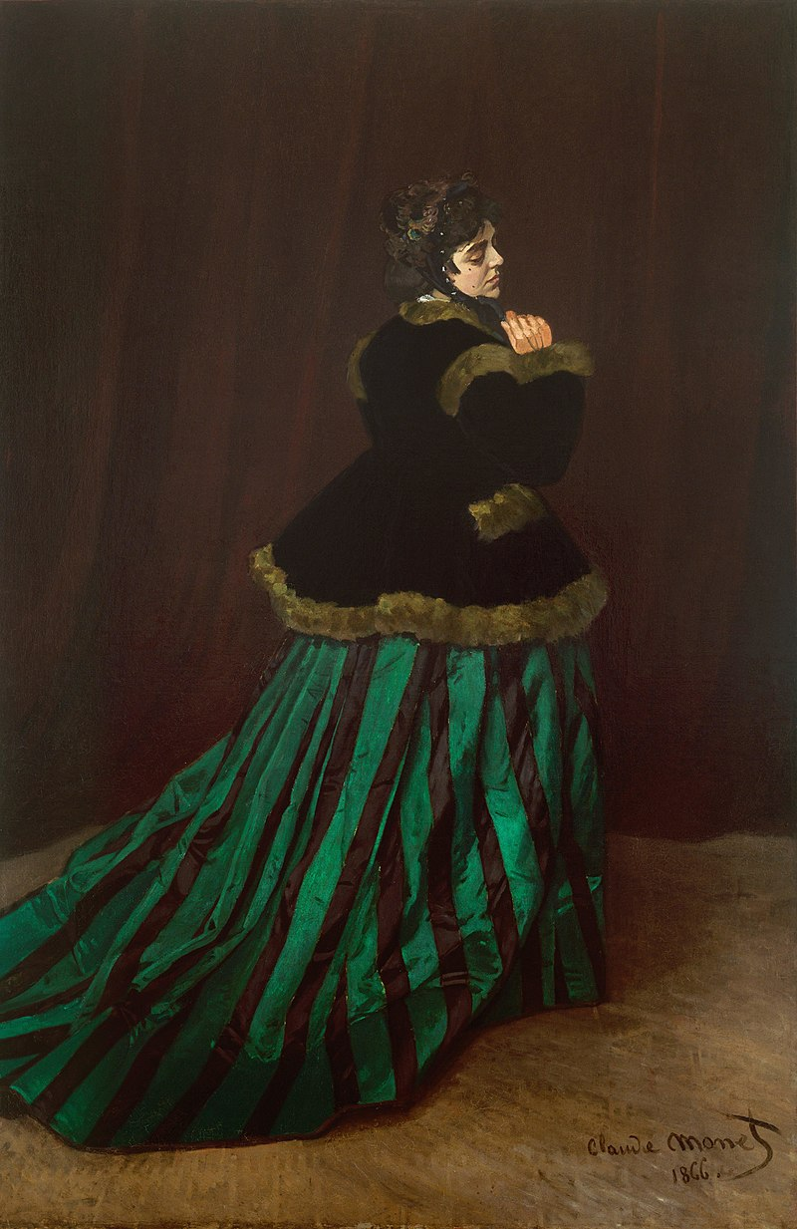
Claude Monet. Camille in abito verde. Olio su tela, 231x 151cm, 1866, Kunsthalle, Brema.

Slide 15
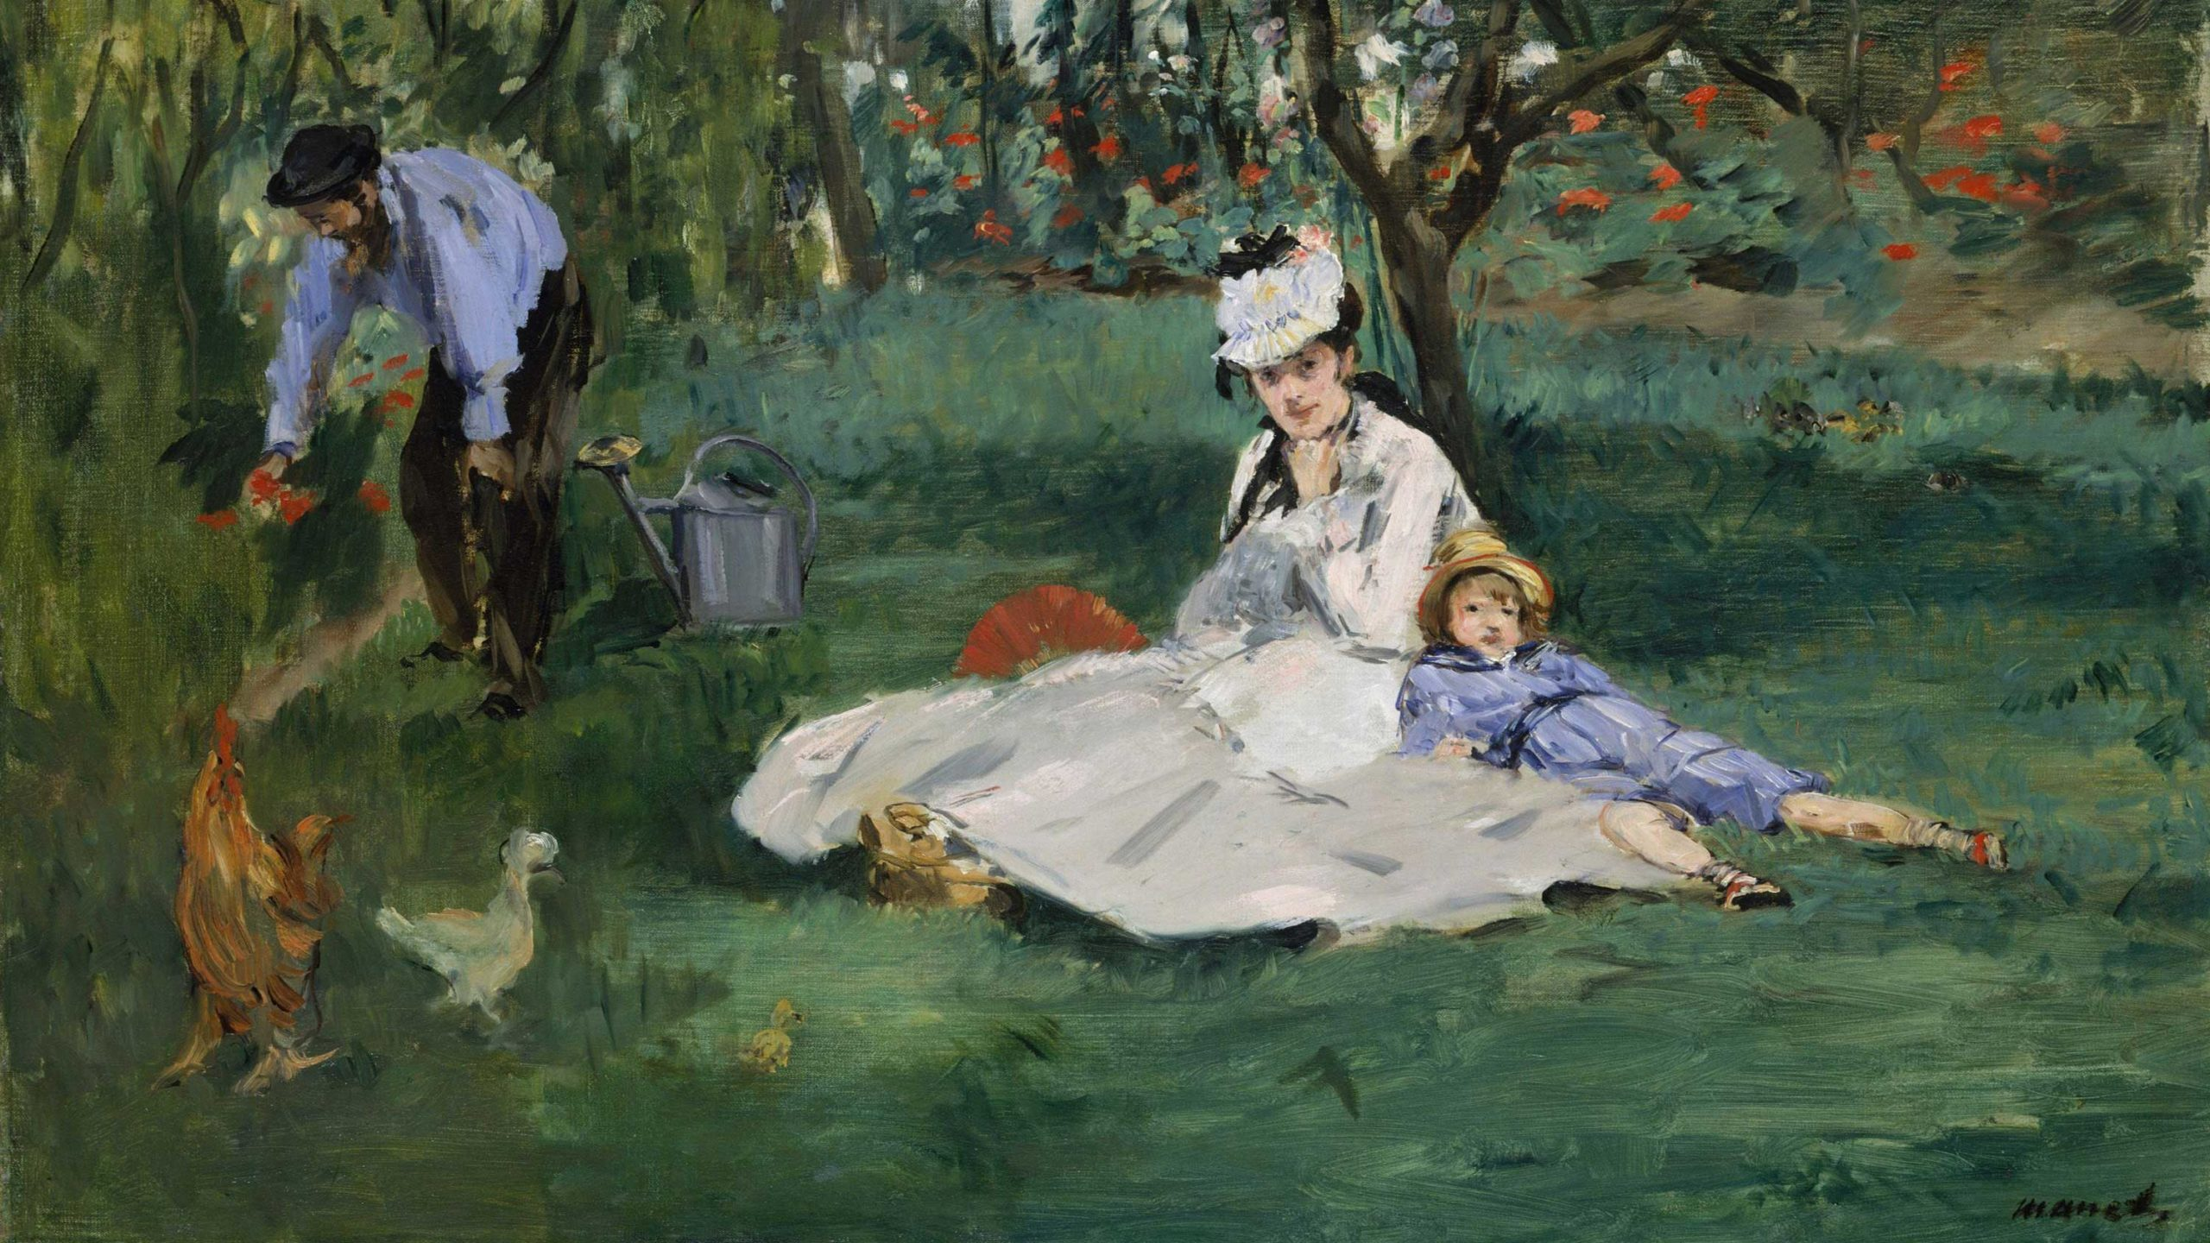
Claude Monet. Camille-Léonie Doncieux col figlio Jean, nato nel 1867 e il marito Claude.

Slide 16
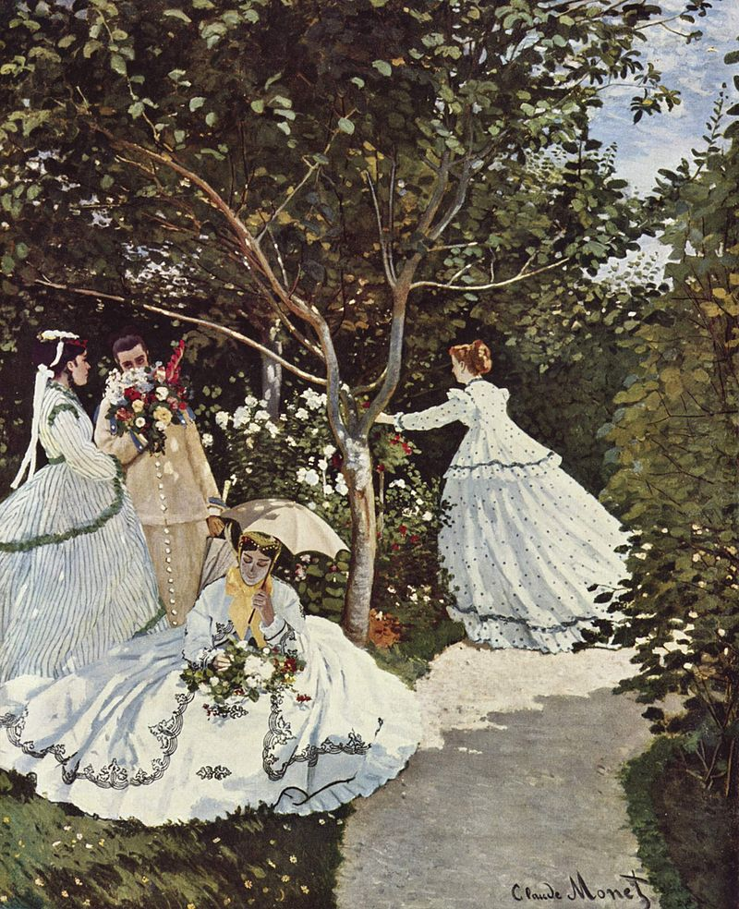
Claude Monet. Donne in giardino. Olio su tela, 255x205cm, 1866, Musée d’Orsay, Parigi.

Slide 17
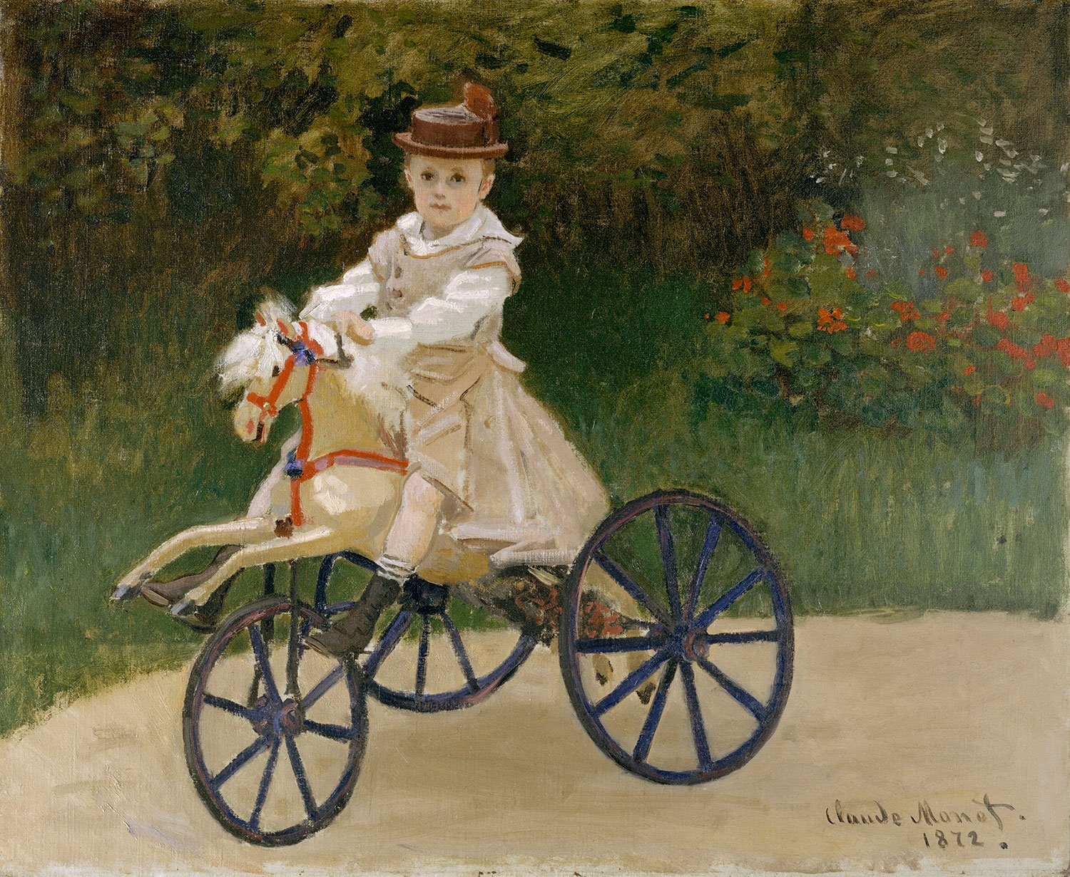
Claude Monet. Jean Monet col suo cavallo giocattolo. Olio su tela, 60x74cm, 1872, Metropolitan Art Museum, New York.

Slide 18
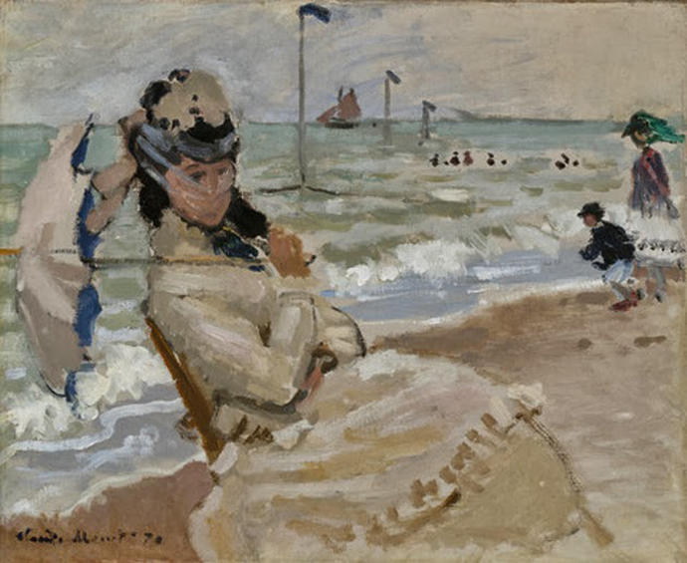
Claude Monet. Camille-Léonie Doncieux sulla spiaggia di Trouville, 1870.

Slide 19
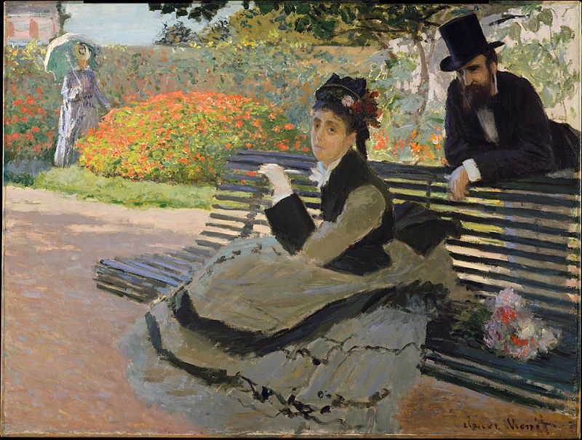
Claude Monet. Camille-Léonie Doncieux nel Giardino Bench, 1873.

Slide 20
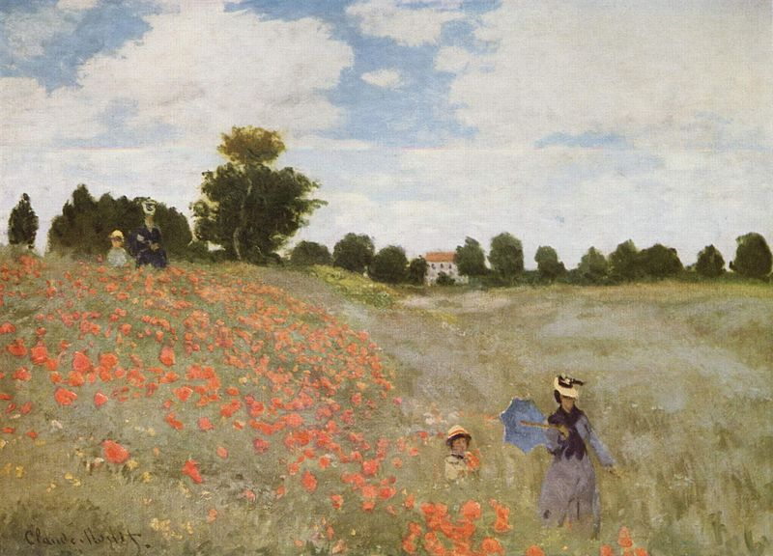
Claude Monet. I papaveri (Camille col figlio Jean). Olio su tela, 50x65, 1873, Musée d’Orsay, Parigi

Slide 21
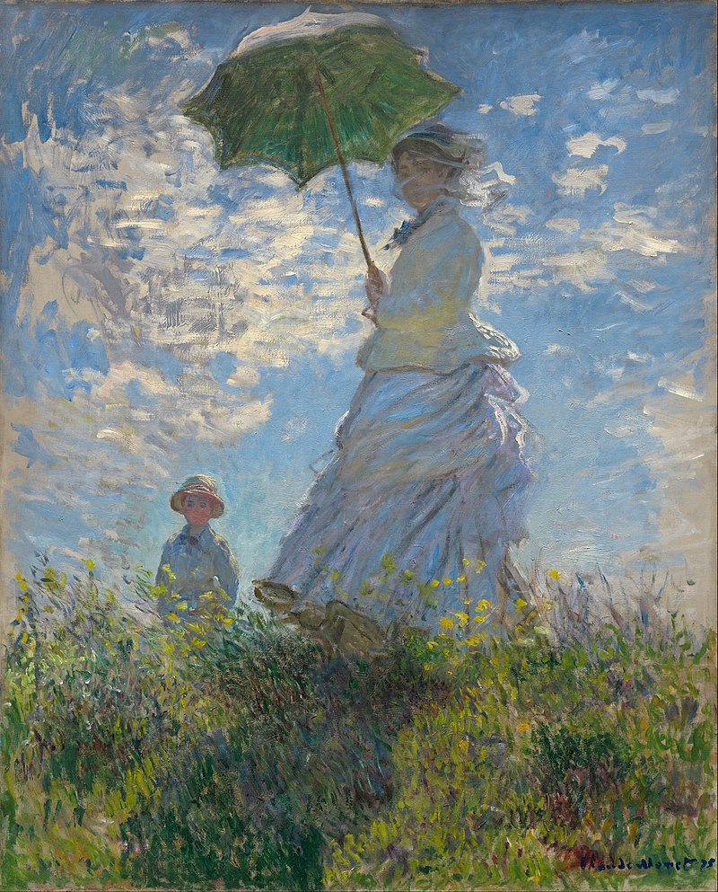
Claude Monet. Donna col parasole, madame Monet con il figlio. Olio su tela 81x100cm,1875, Washington D.C., National Gallery of Art.

Slide 23
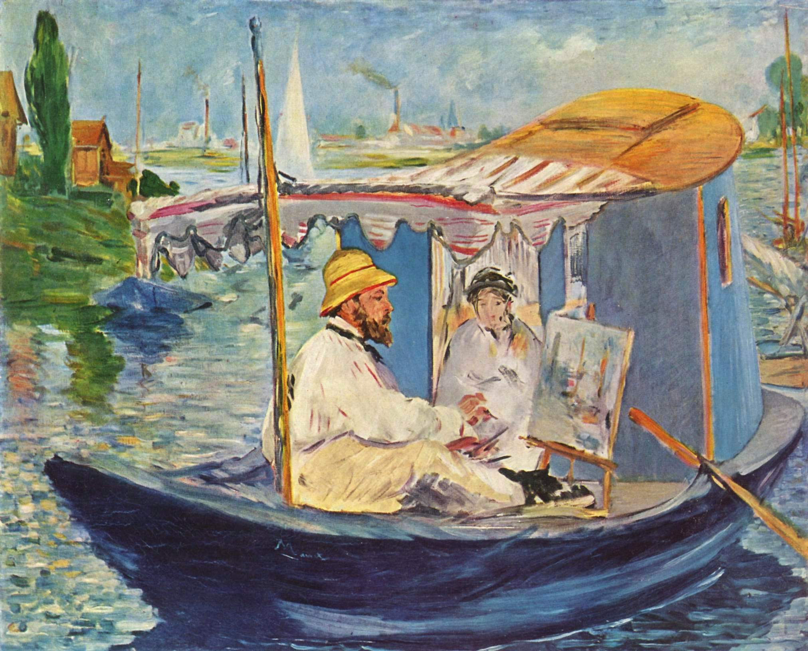
Eduard Manet. Monet che dipinge sulla sua barca ad Argenteuil. Olio su tela, 81x100cm, 1874, Neuve Oinakothek, Monaco.

Slide 24
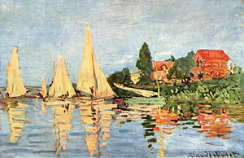
Claude_Monet. Regata ad Argenteuil. Olio su tela, 48x75, 1872, Musée d'Orsay, Parigi.

Slide 25
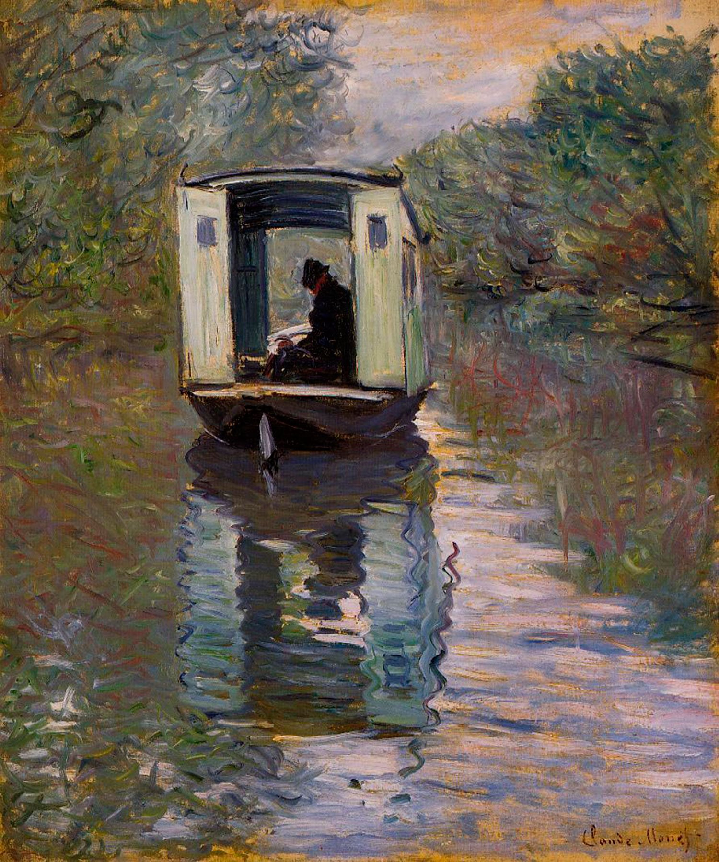
Claude Monet. Impressione sole nascente. Olio su tela, 1872, Musée Marmotten-Monet, Parigi

Slide 26
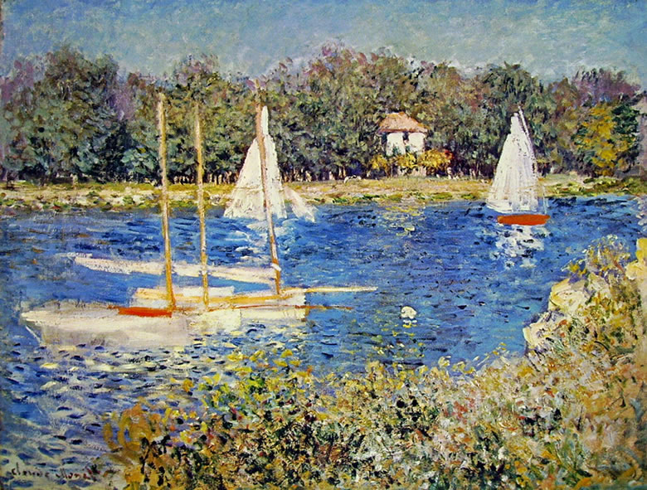
Claude Monet. Bacino ad Argenteuil. Olio su tela, 54 x 74 cm, 1874, Museum of Art Providence.

Slide 27
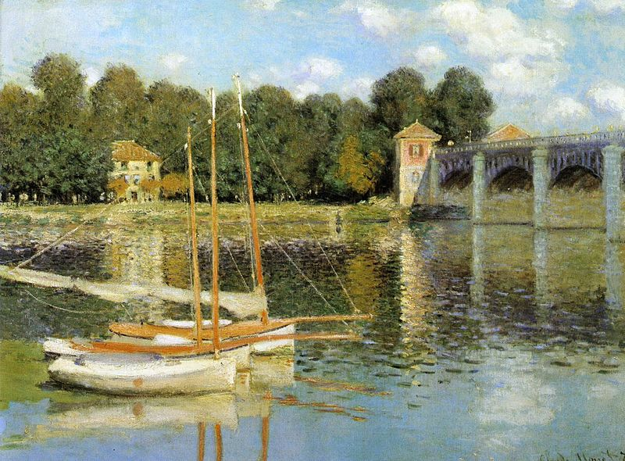
Claude Monet. Porto ad Argenteuil. Olio su tela, 1874, Musée d’Orsay, Parigi

Slide 28
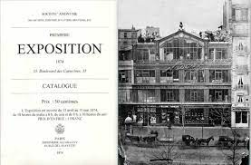
Parigi, 15 aprile 1874. Prima Mostra degli Impressionisti nei locali del fotografo Nadar.

Slide 29
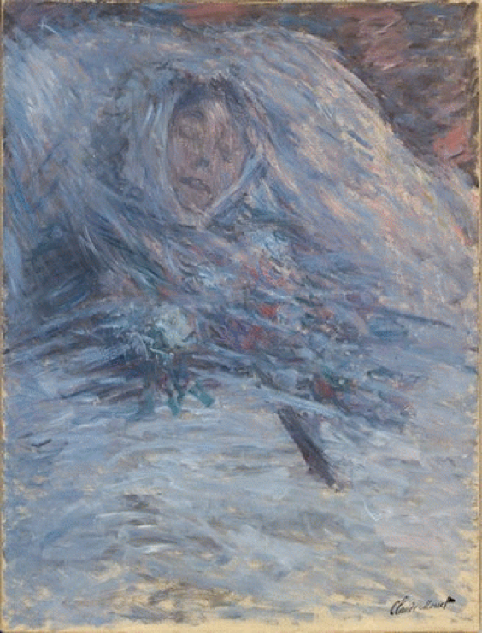
Claude Monet. La morte di Camille. Olio su tela, 90x68cm, 1879, Musèe d’Orsay, Parigi.

Slide 30
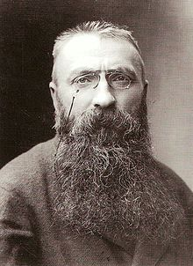
Lo scultore Auguste Rodin fotografato da Nadar nel 1891.

Slide 31
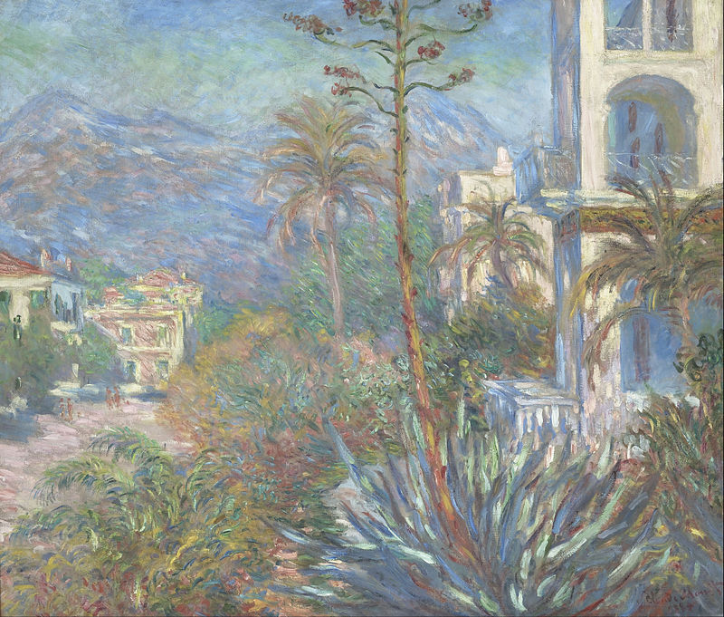
Claude Monet. Ville a Bordighera. Olio su tela, 115x130 cm, 1884, Musèe d’Orsay, Parigi

Slide 32
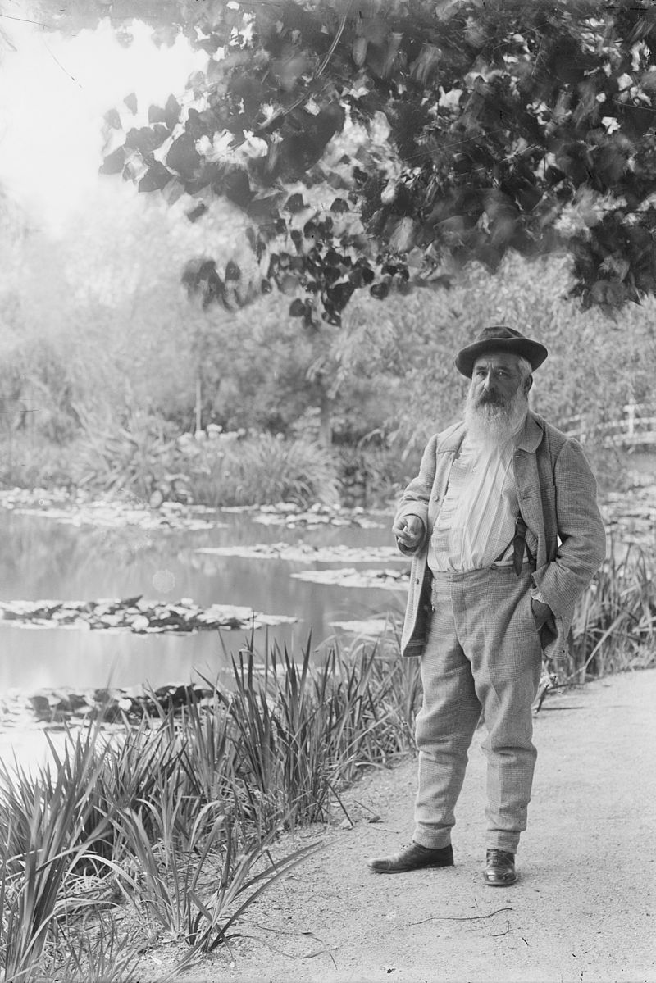
Claude Monet fotografato a Giverny. Del lungo soggiorno a Bordighera Monet dirà: «[…] tutto è colore cangiante e fiammeggiante, è ammirevole: e ogni giorno la campagna è più bella e io sono incantato dal paese».

Slide 33
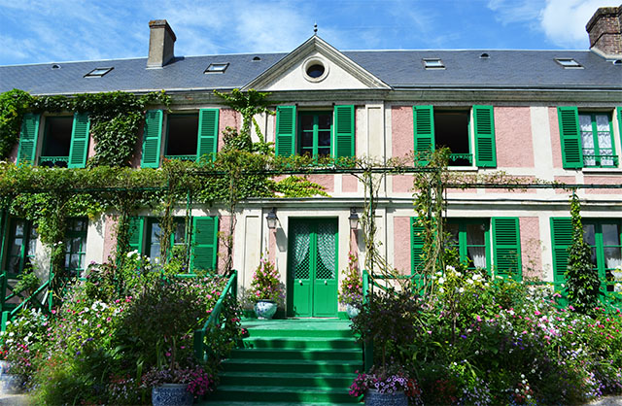
La casa di Claude Monet a Giverny, Normandia.

Slide 34
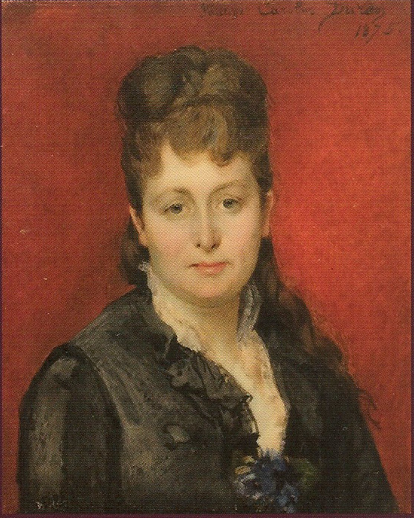
Pauline Carolus Duran. Ritratto di Alice Hoschedé.

Slide 35
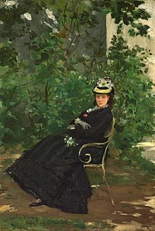
Pauline Carolus Duran. Ritratto di Alice Hoschedé in giardino, 1878.

Slide 36
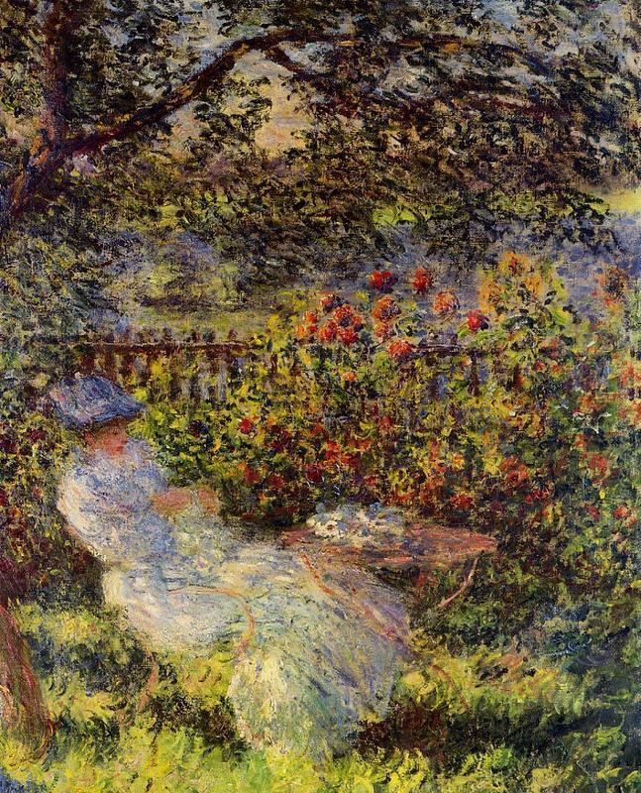
Claude Monet. Alice Hoschedé in giardino. Olio su tela, 81x65cm, 1881.

Slide 37
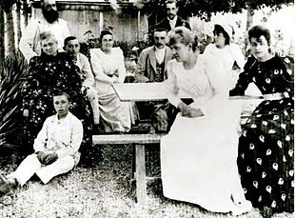
Le famiglie Monet ed Hoschedé, 1880 circa. Da sinistra- Claude Monet, Alice Hoschedé, Jean-Pierre Hoschedé, Jacques Hoschedé, Blanche Hoschedé, Jean Monet, Michel Monet, Martha Hoschedé, Germaine Hoschedé, Suzanne Hoschedé

Slide 38
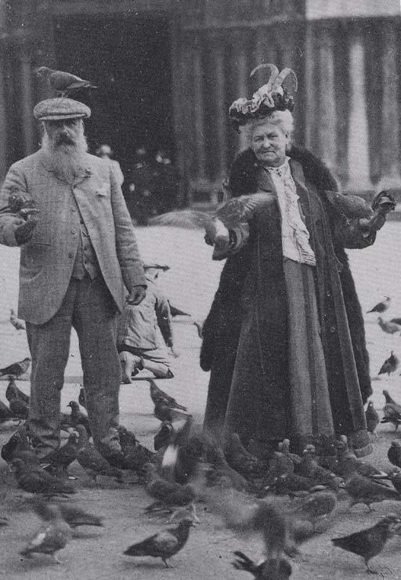
Claude Monet e Alice Hoschedé a Venezia da…grandi!!!

Slide 39
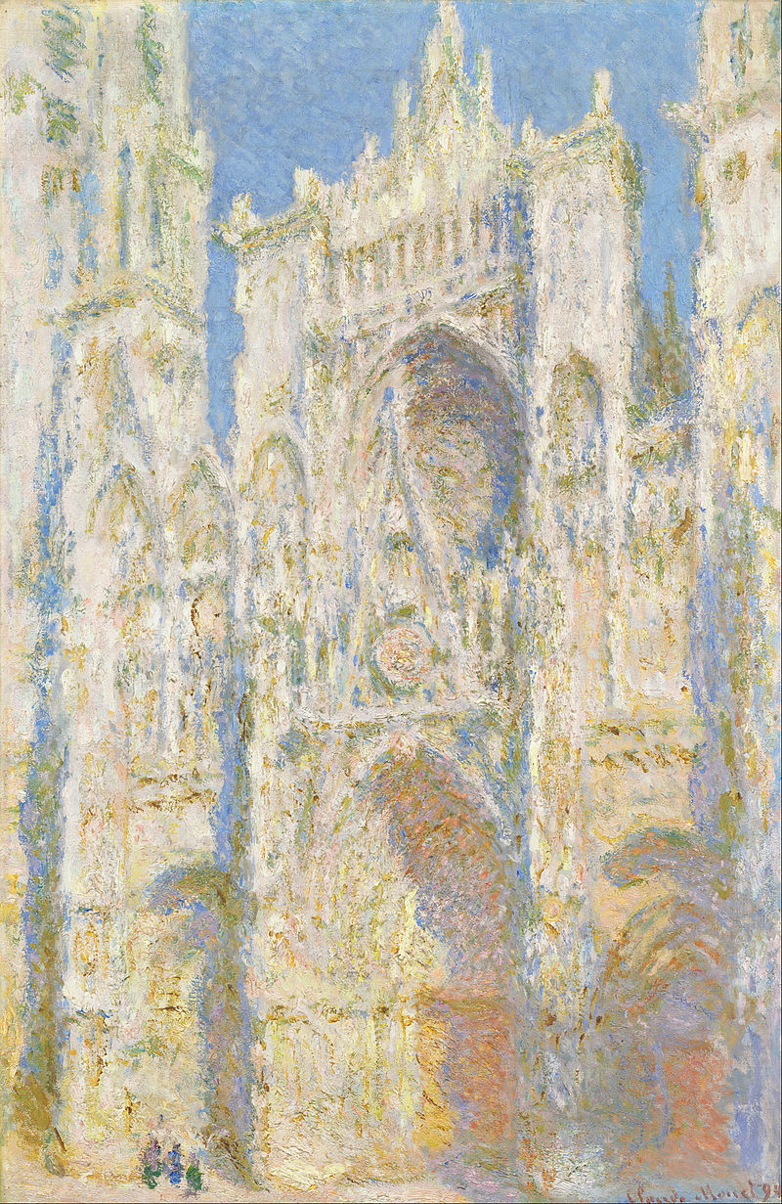
Claude Monet. Cattedrale di Rouen, facciata ovest, luce del sole. Olio su tela, 100×65,8, 1894, National Gallery of Art, Washington D.C.

Slide 40
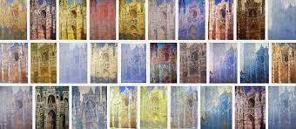
Claude Monet. Cattedrale di Rouen in serie di 29 dipinti

Slide 41
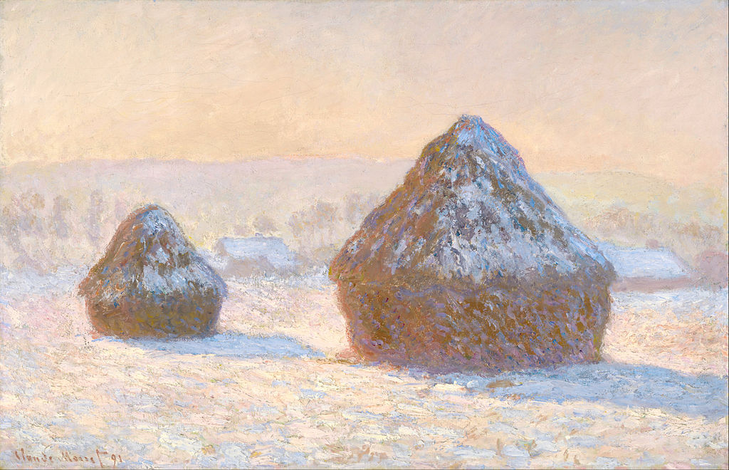
Claude Monet. Covoni di grano effetto neve mattina. Olio su tela, 64,8×99,7 cm, 1891, J. Paul Getty Museum, Los Angeles.

Slide 42
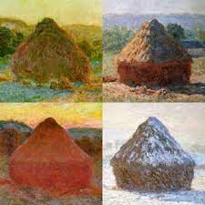
Claude Monet. La serie dei covoni

Slide 43
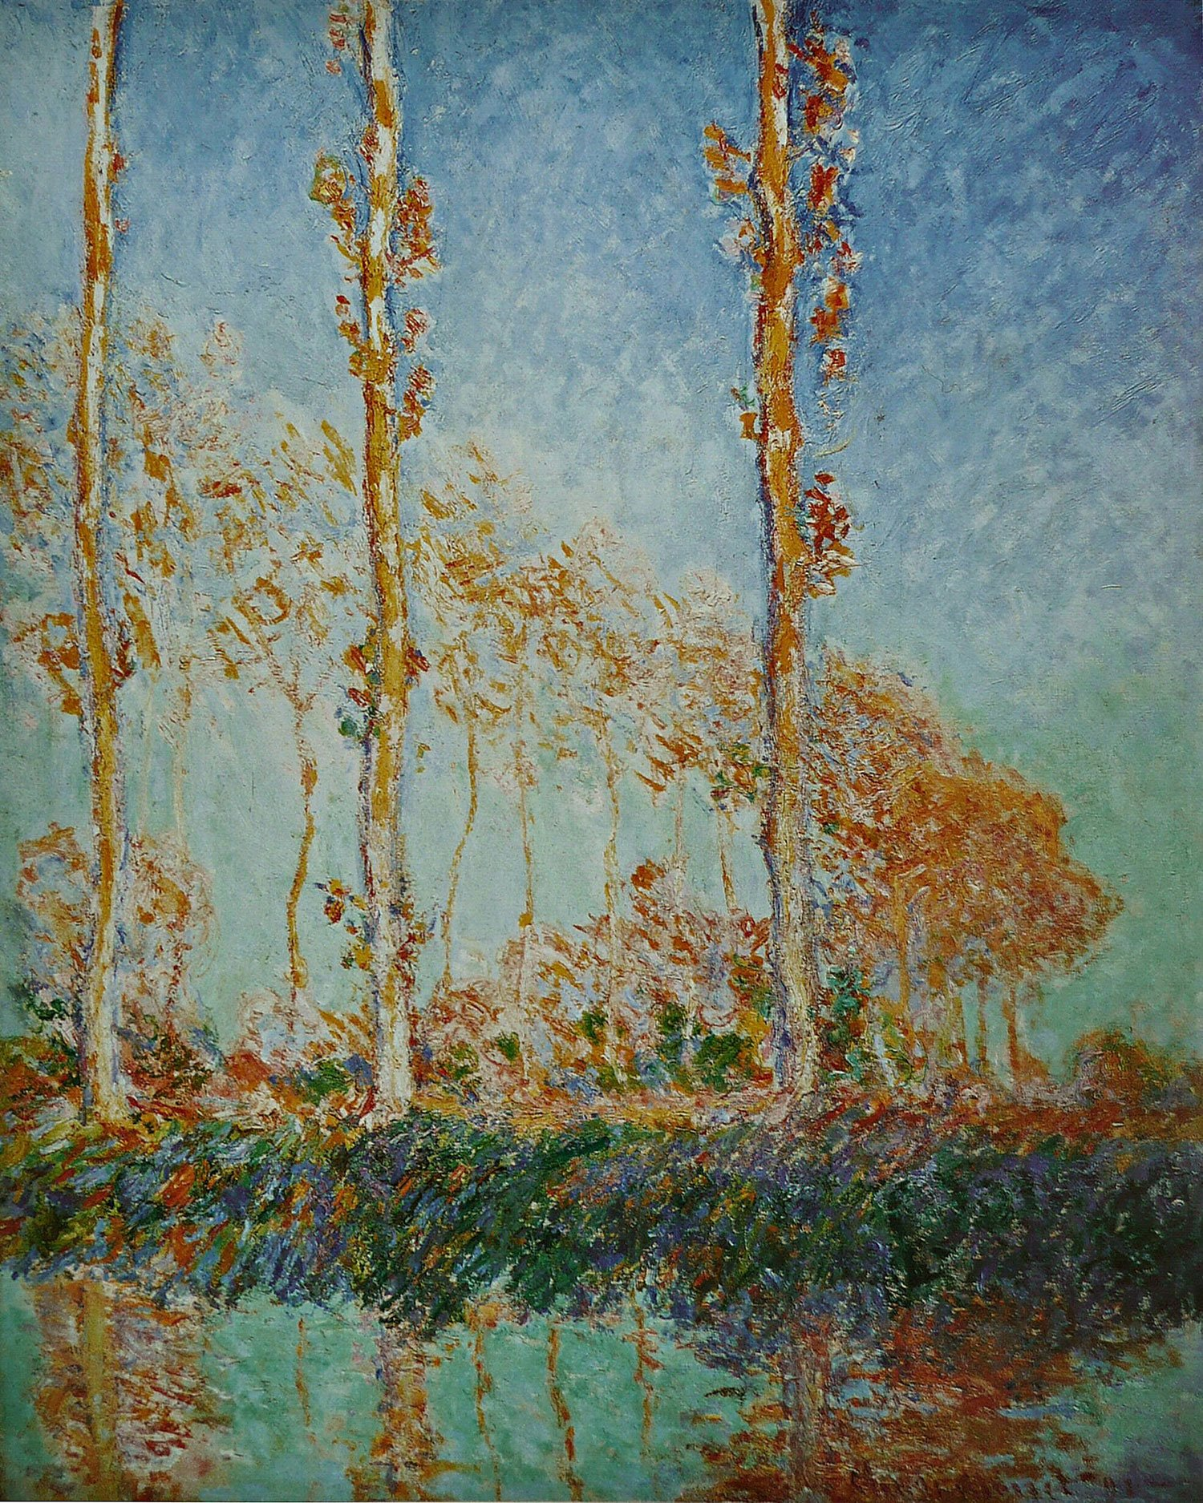
Claude Monet. Pioppi, 1891, Museum of Art, Philadelphia.

Slide 44
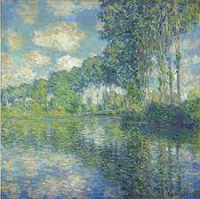

Slide 45
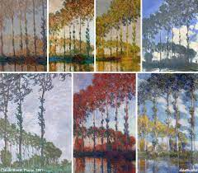
Claude Monet. La serie dei pioppi

Slide 46
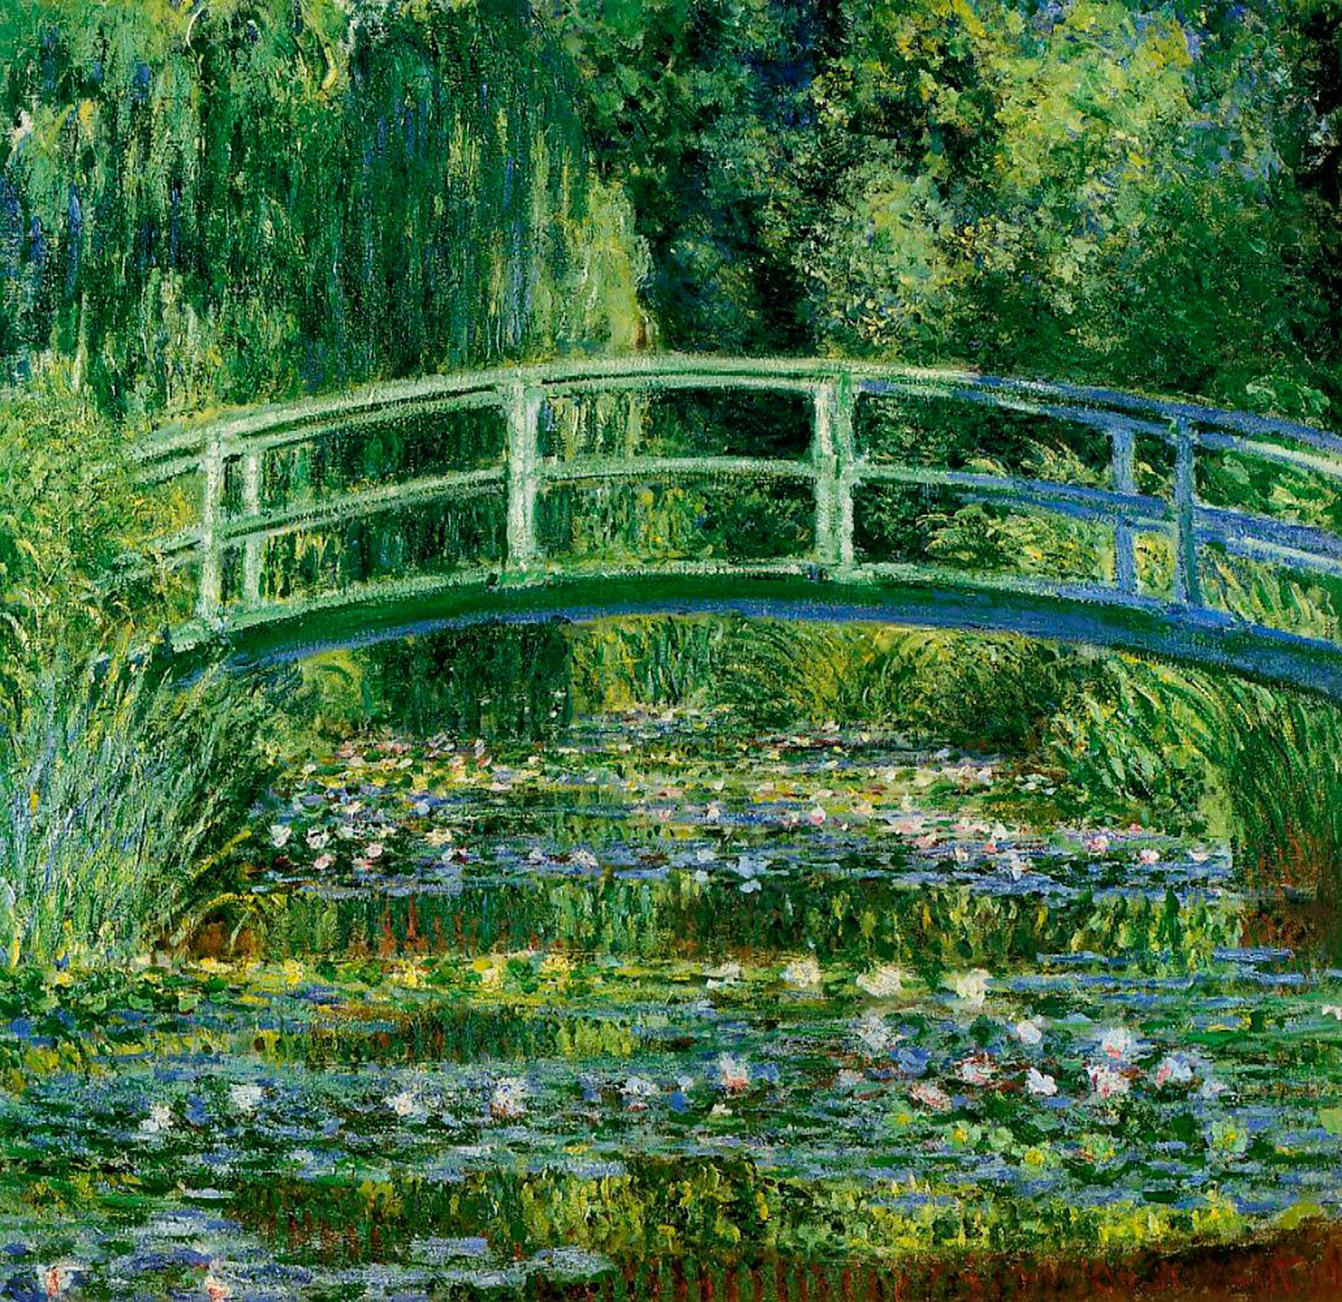
Claude Monet. Le ninfee e il ponte giapponese. Olio su tela, 1889 circa, Princeton University Art Museum

Slide 47
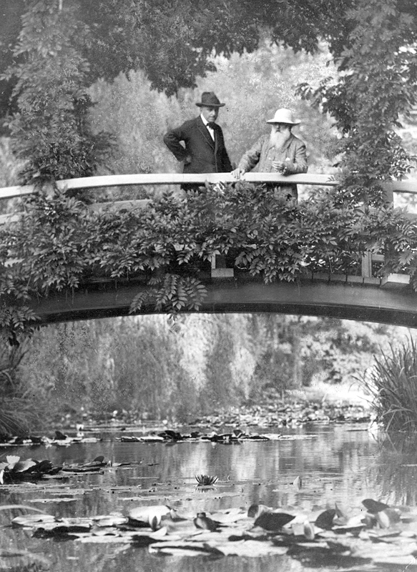
Claude Monet fotografato nel 1922 con un visitatore sul ponte all’orientale del Gardino della sua casa di Giverny, Normandia.

Slide 48
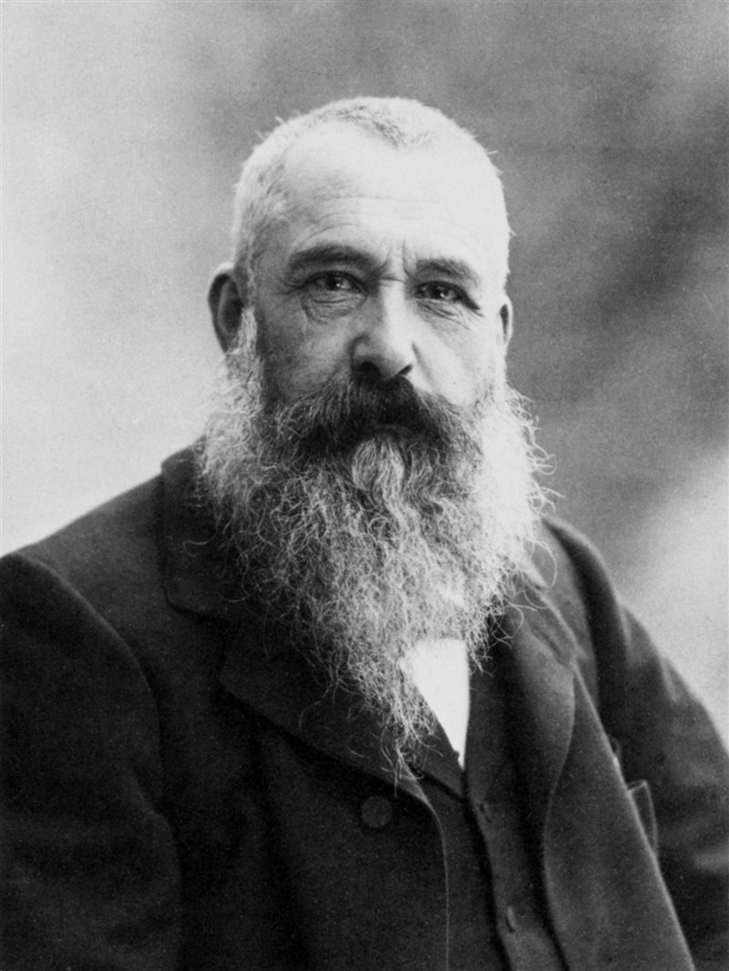
Claude Monet nel 1899, fotografato dall’amico Nadar.

Slide 49
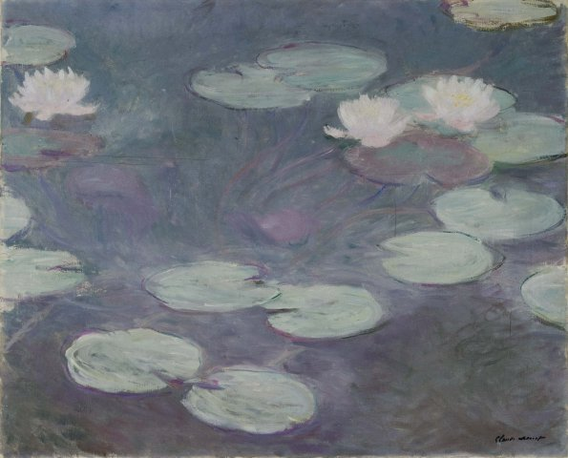
Claude Monet. Ninfee. Olio su tela, 81x100 cm,1890-1899. Galleria Nazionale d'Arte Moderna, Roma

Slide 50
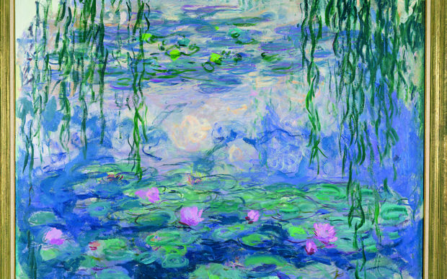
Claude Monet. Ninfee. Olio su tela, 150 x 197 cm, 1916-1919, Parigi, Musée Marmottan Monet.

Slide 51
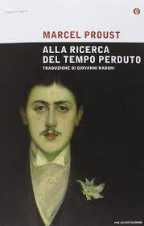
«Fiori di terra e anche fiori di acqua, queste tenere ninfee che il Maestro ha dipinto in tele sublimi [...] sono come un primo, delizioso abbozzo di vita». Marcel Proust.

Slide 52
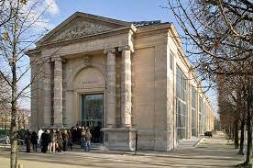
Parigi. Musée de l’Orangérie.

Slide 53
Parigi, Orangérie. Sala delle Ninfee di Monet.

Slide 54
Parigi, Orangérie. Visitatori nella Sala delle Ninfee di Monet.

Slide 55
Giverny, Normandia. La tomba di Claude Monet

Slide 56
La lapide.

Slide 57
Pierre-Auguste Renoir. Ritratto di Claude Monet. Olio su tela, 85×60,5 cm, 1875, Musée d'Orsay, Paris.

Slide 58
Claude Monet. Terrazza a Sainte-Adresse. Olio su tela, 98.1×129.9 cm, 1866-’67, New York, Metropolitan Museum of Art.

Slide 59
Claude Monet. Signora in giardino. Olio su tela, 82,3× 101,5 cm 1867, Hermitage, San Pietroburgo

Slide 60
Claude Monet. Bain à la Grenouillère. Olio su tela, 74,6×99,7 cm, 1869, Metropolitan Museum of Art, New York.

Slide 61
Claude Monet. La gazza. Olio su tela, 89×130 cm, 1868-1869, Musée d'Orsay, Paris.

Slide 62
Claude Monet. Boulevard des Capucines. Olio su tela, 80,3x60,3 cm,1873-’74, Nelson-Atkins Museum of Art, Kansas City, Stati Uniti.

Slide 63
Claude Monet. La gare de Saint-Lazare. Olio su tela, 75x104cm, 1877, Musée d’Orsay, Paris

Slide 64
Claude Monet. Veduta di Rouelles Olio su tela, 46×65 cm, 1890, Kiev, Museo Bogdan e Varvara Chanenko

Slide 65
Claude Monet. Natura morta. Olio su tela, 101x81cm, Metropolitan Museum New York.

Slide 66
GRAZIE
Alla prossima
Giovedì, 19 maggio 2022
ANTONIO LIGABUE
Un clochard
prestato alla pittura.

